Slide 1





Порядок приема на обучение
Р.Г. МУЗИПОВ заместитель министра – руководителя департамента надзора и контроля в сфере образования

Slide 2
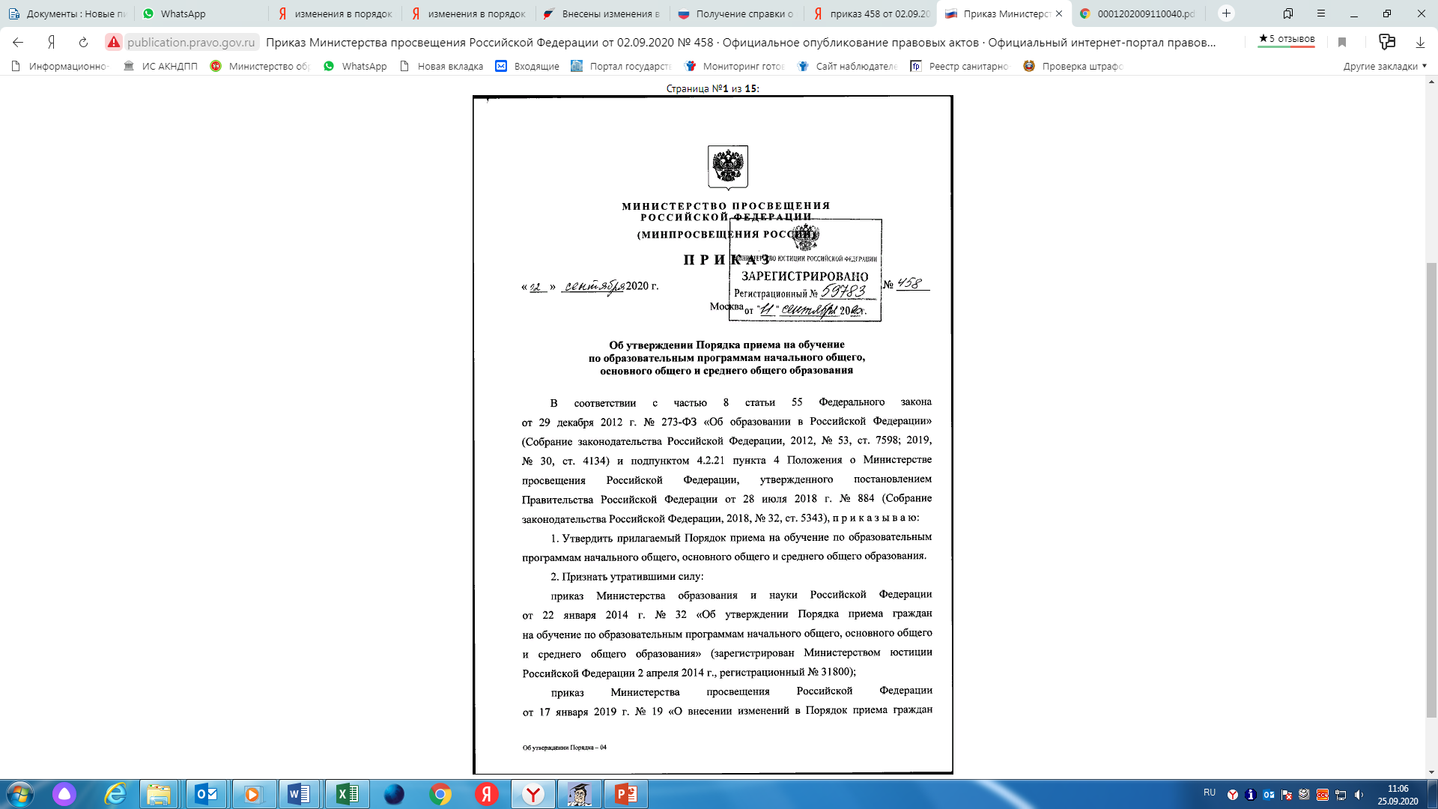

Приказом Министерства просвещения Российской Федерации от 2 сентября 2020 года № 458 утвержден порядок приема детей на обучение по программам начального общего, основного общего и среднего общего образования
! Обеспечить прием всех граждан, которые имеют право на получение общего образования
2

Slide 3
Акт ОМС о закреплении территории
Должен издаваться ОМС не позднее 15 марта
Школа должна разместить в течение 10 календарных дней с момента его издания на:
информационном стенде;
на официальном сайте в информационно-телекоммуникационной сети «Интернет»
! ГБОУ – распорядительный акт субъекта РФ
3

Slide 4
Сроки приема документов
1 этап – 1.04. - 30.06 для детей:
- имеющих преимущественное право
- проживающих на закрепленной территории.
2 этап – 6.07-5.09 для детей:
- не проживающих на закрепленной территории
4

Slide 5

Особенности приема в 1 класс
Обучение в начальной школе начинается с 6 лет 6 месяцев (при отсутствии противопоказаний по состоянию здоровья, но не позже 8 лет
Для обучения в более раннем или позднем возрасте требуется:
письменное заявление родителей (законных представителей)
разрешение учредителя школы
Запрещается проводить индивидуальный или конкурсный отбор в любой форме (статья 67 273-ФЗ «Об образовании в Российской Федерации)
5

Slide 6
Прием на обучение детей с ОВЗ
Дети с ОВЗ принимаются на обучение по адаптированным образовательным программам только с согласия родителей (законных представителей) и на основании рекомендаций ПМПК
6

Slide 7
Перечень предоставляемых документов
Заявление
Документ, удостоверяющий личность родителя (законного представителя)
Свидетельство о рождении ребенка
Документы, подтверждающие регистрацию ребенка на закрепленной территории
Документы, подтверждающие первоочередное или преимущественное право (при наличии)
Для детей с ОВЗ: решение ПМПК
! Требование предоставления других документов не допускается
7

Slide 8
Заявление о приеме на обучение и документы для приема на обучение подаются:
- лично в общеобразовательную организацию;
- через операторов почтовой связи;
в электронной форме (документ на бумажном носителе, преобразованный в электронную форму путем сканирования или фотографирования) посредством электронной почты общеобразовательной организации или электронной информационной системы общеобразовательной организации, в том числе с использованием функционала официального сайта общеобразовательной организации в сети Интернет или иным способом с использованием сети Интернет;
с использованием функционала (сервисов) региональных порталов государственных и муниципальных услуг, являющихся государственными информационными системами субъектов Российской Федерации, созданными органами государственной власти субъектов Российской Федерации (при наличии).
8
Прописать в локальном акте ОУ порядок регистрации заявлений!

Slide 9
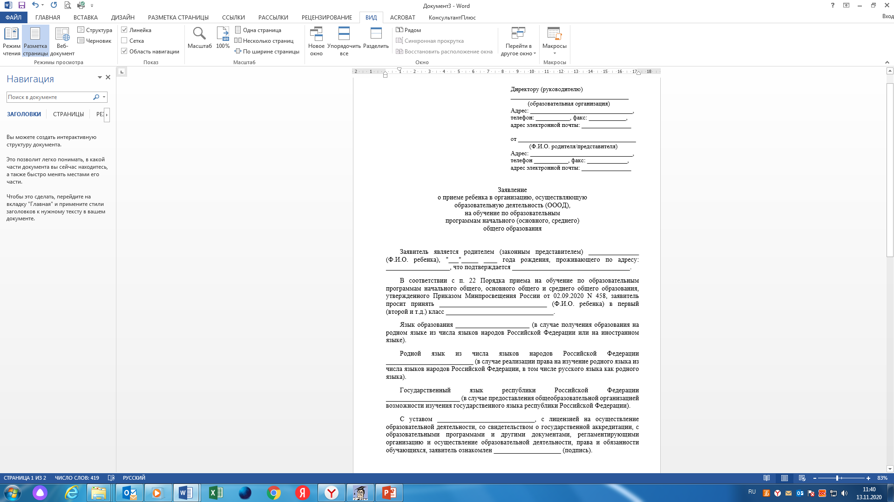
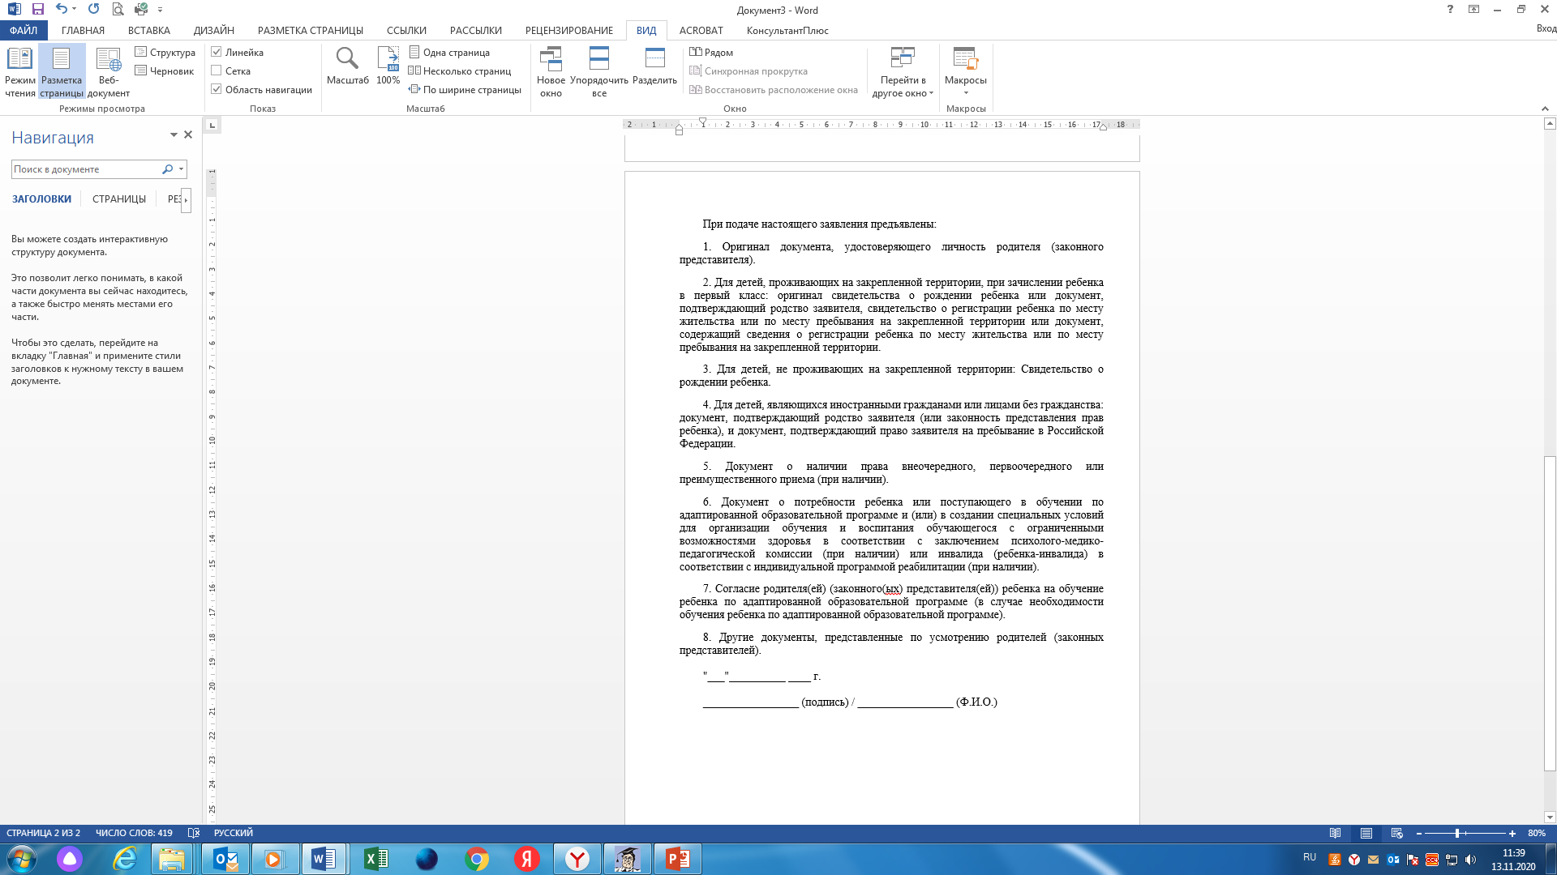
Образец заявления . Утверждается Локальным актом ОУ!
! Если в общем заявлении прописали выбор родного языка, то отдельное заявление не нужно.
9

Slide 10
Места в образовательные организации предоставляются
Во внеочередном порядке
Преимущественное право
В первоочередном порядке
в образовательные организации, имеющие интернат
- детям работникам прокуратуры
- детям судей
- детям сотрудников следственного комитета
детям, проживающим в одной семье и имеющим общее место жительства в те образовательные организации, в которых обучаются их братья и (или) сестры
- детям военнослужащих
- детям сотрудников полиции по месту жительства их семей
10

Slide 11
Порядок рассмотрения заявлений.
Пример: ОУ запланировал прием 3 класса 90 чел.
Заявление поступило – 100.
Порядок рассмотрения документов:
Отбираем с преимущественным правом – 17 чел.
Первоочередники – 13 чел.
Оставшиеся заявления в порядке регистрации – 60 чел.
10 родителям, зарегистрировавших последними выдаем уведомление об отказе в приеме в связи отсутствием свободных мест. Родители с этим уведомлением обращаются в РОО для определения ОУ.
11

Slide 12
Подтверждающие документы:
Документ о регистрации по месту жительства или пребывания. Предоставляется исключительно МВД! или справка о приеме документов для оформления регистрации по месту жительства.
Приказ МВД №984 от 31.12.2017, ведение карточки регистрации (форма 9) поквартирной карточки (форма 10), домовой книги (форма 11) не предусматривает! ОМСУ и УК прекращена работа по введению домовых книг.
Важно! В соответствии с п.5 раздела III протокола заседания Правительственной комиссии по проведению административной реформы от 01.11.2016 №143 из нормативных актов РТ исключены требования о предоставлении выписок из домовых книг, справок о составе семьи и иных документов, содержащих сведения о лицах, проживающих совместно заявителем, и родственных связей между данными лицами и заявителем.
12

Slide 13
Подтверждающие документы:
Преимущественное право:
Паспорт родителя (законного представителя), где прописывается данные о детях.
Свидетельства рождения детей.
Документ о регистрации по месту жительства или проживания (общее место жительства!) или справка о приеме документов для оформления регистрации.
Первоочередное право:
Справка с места работы родителя (законного представителя).
13

Slide 14
Регистрация документов
Факт приема заявления и перечень документов регистрируется в журнале приема заявлений.
После регистрации заявления и перечня документов, законному представителю, выдается документ, заверенный подписью должностного лица, содержащий индивидуальный номер заявления и перечень представленных документов.
! Рекомендуем фиксировать дату и форму приема документов.
14

Slide 15
Схема регистраций документов по приему в ОУ
Очно |  | В электронном виде или через почтовые операторы
Полный пакет | Неполный пакет | Полный пакет | Неполный пакет
Сверяем документы с оригиналами. Регистрируем в журнале приема в 1 класс. Выдаем документ, заверенный подписью должностного лица с индивидуальным номером и перечнем предоставленных документов. | Регистрируем в журнале входящих документов. Просим донести. Регистрация в журнале приема в 1 класс после предоставления полного документа. Выдаем документ, заверенный подписью должностного лица с индивидуальным номером и перечнем предоставленных документов. | Регистрируем в журнале приема в 1 класс. Выдаем документ, заверенный подписью должностного лица с индивидуальным номером и перечнем предоставленных документов. Осуществляем проверку документов электронного образа: отправляем уведомление /приглашение для предоставления оригинала документов или обращаемся в соответствующие ГИС, в гос. и муниципальные органы. В случае не подтверждения – отказ в приеме! | Регистрируем в журнале входящих документов. Отправляем уведомление /приглашение для предоставления недостающих и оригиналов документов (сроки отправки уведомления – в лок. акте ОУ); Регистрируем в журнале приема в 1 класс. Выдаем документ, заверенный подписью должностного лица с индивидуальным номером и перечнем предоставленных документов.
15

Slide 16
Сроки принятия решения о зачислении ребенка
1 этап - Зачисление оформляется приказом образовательного учреждения в течение 3 рабочих дней после завершения приема документов (с 1 по 5 июля).
2 этап - Зачисление оформляется приказом образовательного учреждения в течение 5 рабочих дней после подачи заявления и пакета документов.
! Приказы о зачислении в первый класс размещаются на информационном стенде ОУ в день их издания. На сайте не размещаем!
! Посещение детьми занятий по подготовке к школе не является преимущественным правом при зачислении в ОУ.
! Отказ в приеме – только при отсутствии свободных мест.
16

Slide 17
Личное дело обучающегося
п.32 На каждого ребенка или поступающего, принятого в общеобразовательное учреждение, формируется личное дело, в котором хранятся заявление о приеме на обучение и все предоставленные родителями (законными представителями) ребенка или поступающим документы (копии документов).
Дату создания личного дела надо прописать в локальном акте ОУ. Это, например, может соответствовать дате приказа о комплектовании классов, т.е личное дело формируется по факту комплектования класса.
17

Slide 18
Информация на стенде и
официальном сайте в сети Интернет
о количестве мест в первых классах не позднее 10 календарных дней с момента издания распорядительного акта о закреплении школы за микрорайоном
о наличии свободных мест в первых классах для приема детей, не проживающих на закрепленной территории, не позднее 5 июля
форма заявления
распорядительный акт о закреплении школы за микрорайоном
локальный акт о порядке приема в ОУ
контактный телефон ответственного по приему в ОУ
график очного приема. Перечень документов для ознакомления! (устав, лицензия, аккредитация, НПА)
18

Slide 19
Прием в 10 класс
Перечень документов:
Заявление поступающего
Аттестат об основном общем образовании
Поступающие с ОВЗ, достигшие возраста 18 лет, принимаются на обучение по адаптированной образовательной программе только с согласия самих поступающих (п.13)
19

Slide 20
Вопросы -ответы
Прошу разъяснить порядок рассмотрения заявлений при приеме в 1 класс?
Ответ: В первую очередь рассматриваем заявления, имеющие преимущественное право. Затем из числа проживающих в микрорайоне рассматриваем первоочередников и далее проживающих в микрорайоне по хронологии поступления документов.
20

Slide 21
Вопросы -ответы
2. Для приема в школу родители представляют копию документа о регистрации ребенка по месту жительства. Можно ли принимать свидетельство о регистрации ребенка, выданное в 2013г. (родители могут поменять место жительство, получить новый документ о регистрации, но показать старый документ)?
Ответ: Свидетельство на данный момент не имеет срока действия, в связи с чем необходимо принять заявление от родителя. п.23. Общеобразовательная организация осуществляет проверку достоверности сведений, указанных в заявлении о приеме на обучение, и соответствия действительности поданных электронных образов документов. При проведении указанной проверки общеобразовательная организация вправе обращаться к соответствующим государственным информационным системам, в государственные (муниципальные) органы и организации.
21

Slide 22
Вопросы -ответы
3. На практике встречаются случаи, чтобы попасть в желаемую школу (не по прописке), делают «временную» прописку к новому учебному году, срок временной прописки когда истекает, ребенок продолжает учиться там же, а по территории дети, из-за нехватки мест, вынуждены учиться в других (на других территориях расположенных) школах. Имеет ли силу «временная» прописка для приема в школу, и насколько это действительно?
Ответ: п.26. Для приема родитель(и) (законный(ые) представитель(и) ребенка или поступающий представляют следующие документы:
- копию документа о регистрации ребенка или поступающего по месту жительства или по месту пребывания на закрепленной территории или справку о приеме документов для оформления регистрации по месту жительства (в случае приема на обучение ребенка или поступающего, проживающего на закрепленной территории, или в случае использования права преимущественного приема на обучение по образовательным программам начального общего образования);
Таким образом, дети с временной пропиской принимаются в образовательную организацию.
22

Slide 23
Вопросы -ответы
4. Что делать, если в школе не хватит места для ребенка?
Ответ: п.15. В случае отсутствия мест в государственной или муниципальной образовательной организации родители (законные представители) ребенка для решения вопроса о его устройстве в другую общеобразовательную организацию обращаются непосредственно в орган исполнительной власти субъекта Российской Федерации, осуществляющий государственное управление в сфере образования, или орган местного самоуправления, осуществляющий управление в сфере образования.
Из вышеуказанного следует, что школа совместно с Учредителем должны создать все условия для обучения детей в микрорайоне школы.
23

Slide 24
Вопросы -ответы
5. Если общеобразовательная организация не имеет интерната, обязана ли она принимать детей, указанных в пункте 9 нового Порядка приема, во внеочередном порядке?
Ответ: Нет, не обязана. Данный пункт касается только школ, имеющих интернат.
6. Пункт 23 нового Порядка приема дает право подать заявление тремя способами. Значит ли это, что родитель (законный представитель) может не обращаться лично в общеобразовательную организацию?
Ответ: Да, родитель (законный представитель) может не обращаться лично в общеобразовательную организацию. Но вы вправе его пригласить для уточнения данных. Но отказать в приеме не можете.
24

Slide 25
Вопросы -ответы
7. Как быть если ребенок пришел из ДОУ с заключением ПМПК, но родители (законные представители) не хотят указывать в заявлении о потребности ребенка в обучении по АООП и создании специальных условий для организации обучения ребенка с ОВЗ?
Ответ: При отсутствии заявления родителей и справки ПМПК ребенок будет обучаться по общей программе.
25

Slide 26
Вопросы -ответы
8. Проживающие в одной семье и имеющие общее место жительства дети имеют право преимущественного приема на обучение по основным общеобразовательным программам начального общего образования в образовательные организации, в которых обучаются их братья и (или) сестры только при приеме на свободные места?
Ответ: Нет, указанные дети принимаются с 1 апреля по 30 июня вместе с детьми, проживающими на закрепленной территории.
п.17. Прием заявлений о приеме на обучение в первый класс для детей, указанных в пунктах 9, 10 и 12 Порядка, а также проживающих на закрепленной территории, начинается 1 апреля текущего года и завершается 30 июня текущего года.
26

Slide 27
Вопросы -ответы
9. Как принимать заявление с личной подписью родителя или законного представителя, пакет документов (копии) во время пандемии? Воспользоваться почтовым переводом смогут не все родители.
Ответ: В таком случае заявления принимаются очно с соблюдением всех требований Роспотребнадзора в период ограничений.
27

Slide 28
Вопросы -ответы
10. Имеют ли дети-инвалиды и дети с ограниченными возможностями здоровья какие-либо льготы при приеме в 1-е классы общеобразовательных учреждений?
Ответ: Детям-инвалидам при поступлении в ОУ каких-либо льгот не установлено. Принимаются на общих основаниях.
11. Какой датой должен подписан договор с будущими первоклассниками? От даты подачи документов (эти дети еще не наши ученики), от даты издания приказа или от 1.09?
Ответ: ст.53 ФЗ №273 – «основанием возникновения образовательных отношений является распорядительный акт организации, осуществляющий образовательную деятельность, о приеме лица на обучение …». Договор не оформляется!
28

Slide 29
Вопросы -ответы
12. Кем утверждается максимальное количество детей, принимаемое в 1 класс: школой или учредителем?
Ответ: Школой совместно с учредителем.
13. Средняя площадь кабинетов в школе варьируется от 44,5 до 56,2 кв.м. Имеет ли образовательное учреждение право прекратить прием в 1-й класс и отказать в приеме в образовательное учреждение, руководствуясь вышеназванными нормами СанПин?
Ответ: п.15. В приеме в государственную или муниципальную образовательную организацию может быть отказано только по причине отсутствия в ней свободных мест.
СанПин 2.4.3648-20 пункт 3.4.14. Количество обучающихся в классе определяется исходя из расчета соблюдения нормы площади на одного обучающегося, соблюдении требований к расстановке мебели в учебных кабинетах.
Площадь учебных кабинетов без учета площади, необходимой для расстановки дополнительной мебели должна рассчитываться следующим образом:
- не менее 2,5 м2 на одного обучающегося при фронтальных формах занятий;
! Право на образование. ! Возможности школы ! Финансовая составляющая.
29

Slide 30
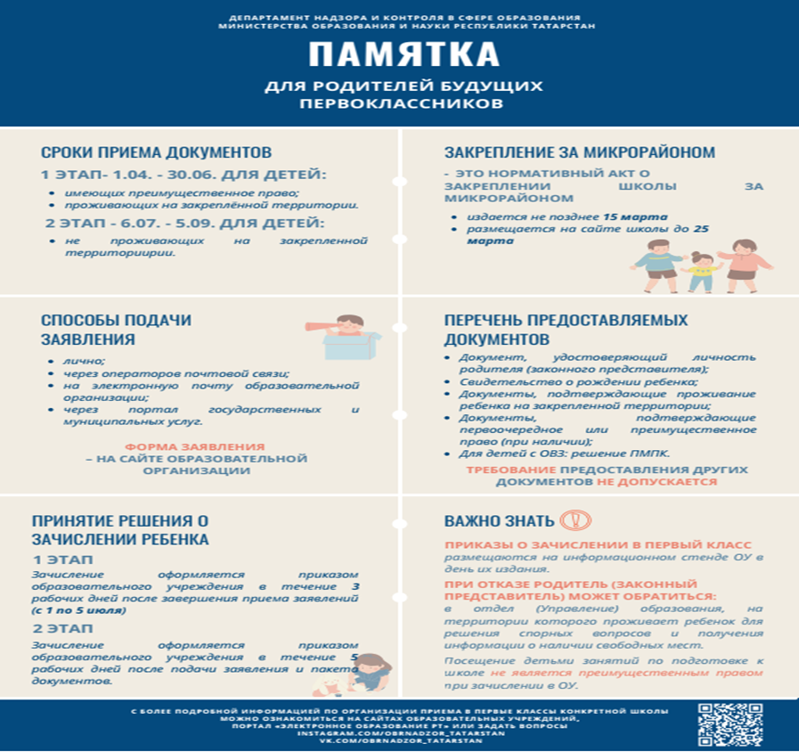
30

Slide 31
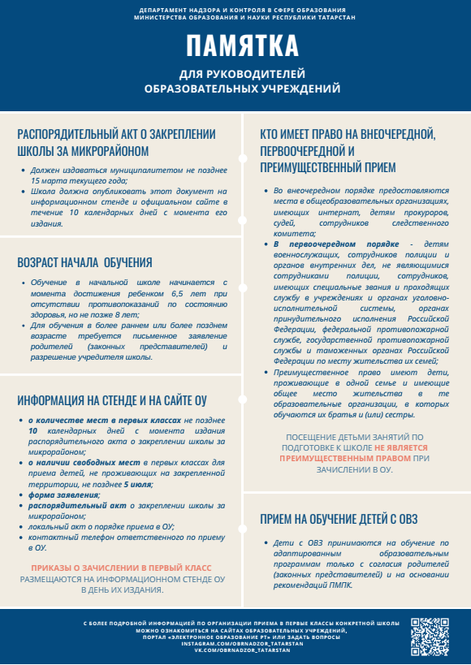

31

Slide 32




Спасибо за внимание!
32

